Slide 1
Выпускная работа ЮШП
Анализ данных с помощью ИИ, рисование графиков
Скворцов В.В.

Slide 2
Выпускная работа ЮШП
Анализ данных с помощью ИИ, рисование графиков
Скворцов В.В.

Slide 3
Цель работы
Проанализировать данные о продажах при помощи ии, визуализировать их для пользователя и внедрить это в телеграм бота.

Slide 4
Цель работы
Проанализировать данные о продажах при помощи ии, визуализировать их для пользователя и внедрить это в телеграм бота.

Slide 5
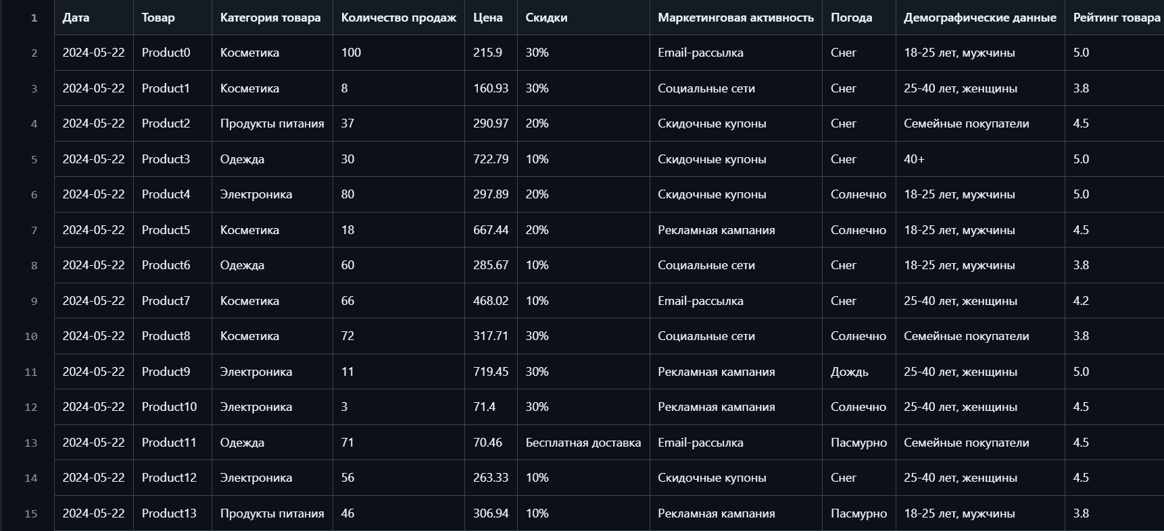
Обрывок базы данных с которой работает бот:

Slide 6
Обрывок базы данных с которой работает бот:

Slide 7
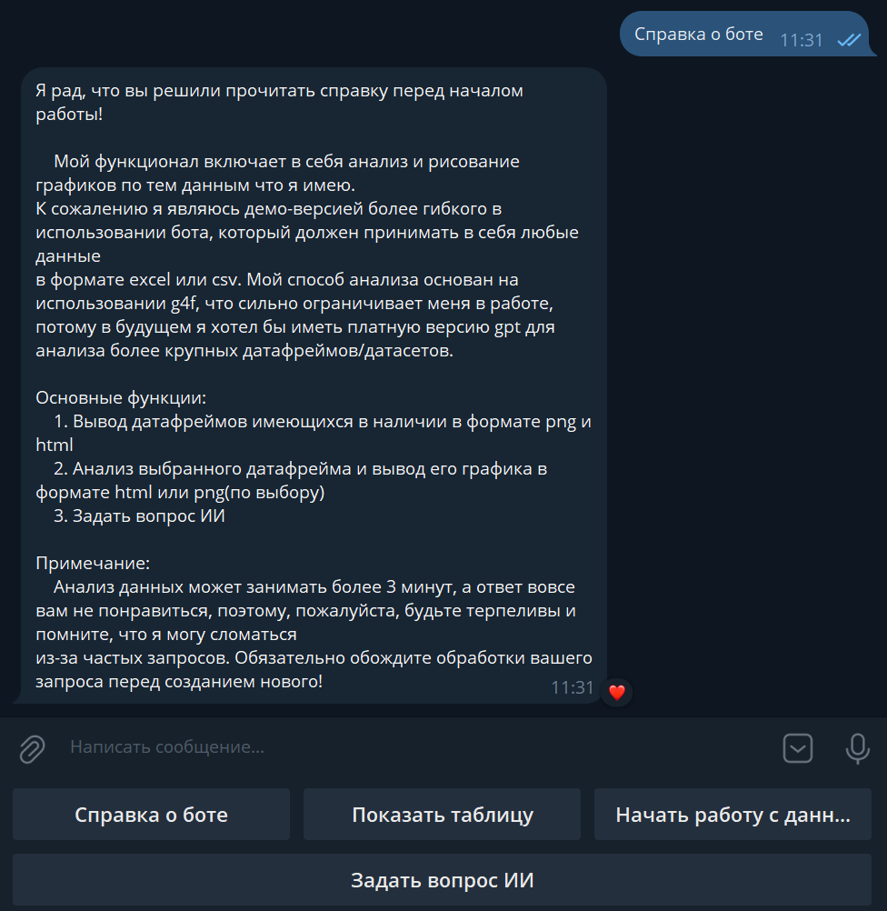
Примечание
Телеграм бот использует бесплатную модель gpt, а потому он ограничен в объёме данных подлежащих анализу.
Я разобью базу данных на датафреймы, включающие в себя определённую категорию и позволю пользователю самому выбирать категорию, а также по каким критериям анализировать данные и рисовать по ним графики.

Slide 8
Примечание
Телеграм бот использует бесплатную модель gpt, а потому он ограничен в объёме данных подлежащих анализу.
Я разобью базу данных на датафреймы, включающие в себя определённую категорию и позволю пользователю самому выбирать категорию, а также по каким критериям анализировать данные и рисовать по ним графики.

Slide 9
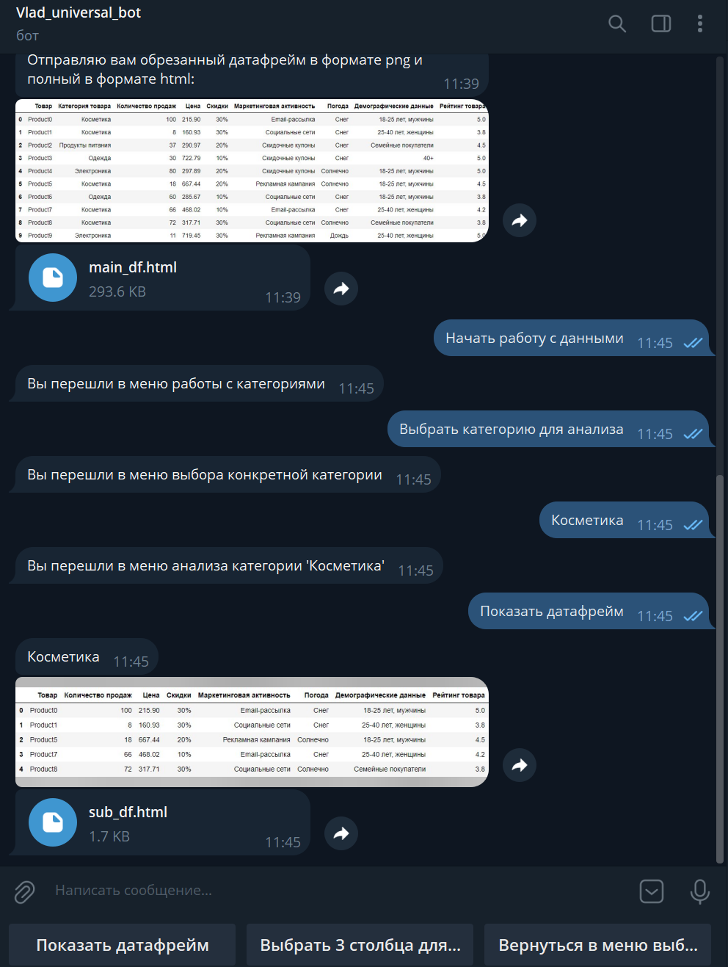
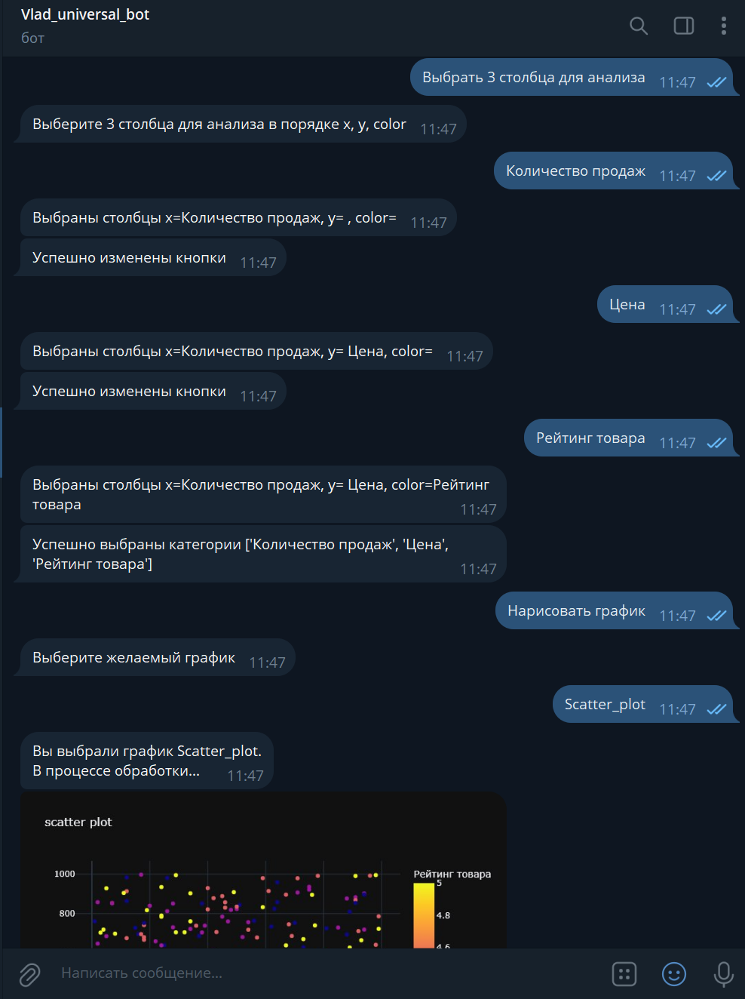
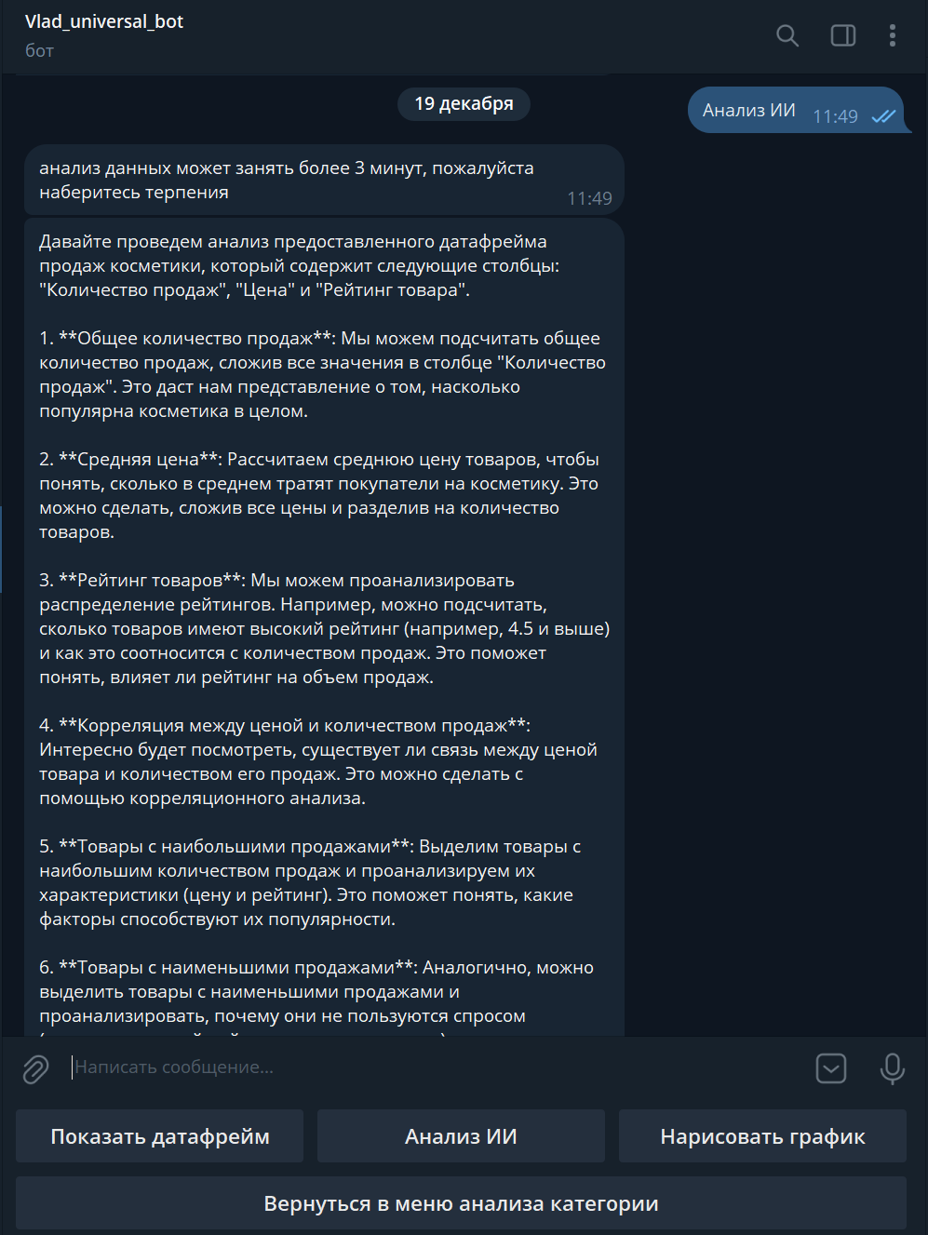
Примеры работы бота
Меню после выбора категории
Меню после выбора 3 столбцов
Анализ 3 столбцов ии

Slide 10
Примеры работы бота
Меню после выбора категории
Меню после выбора 3 столбцов
Анализ 3 столбцов ии

Slide 11
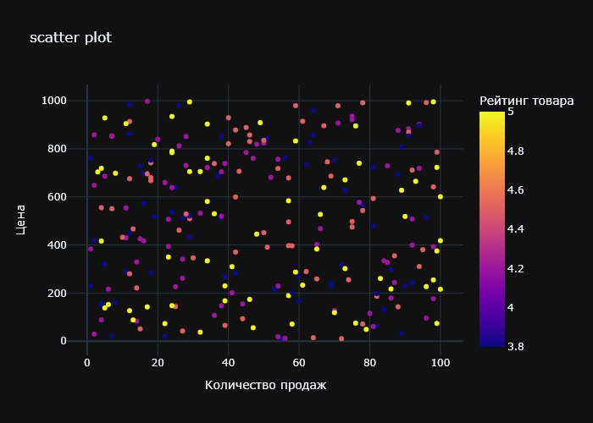
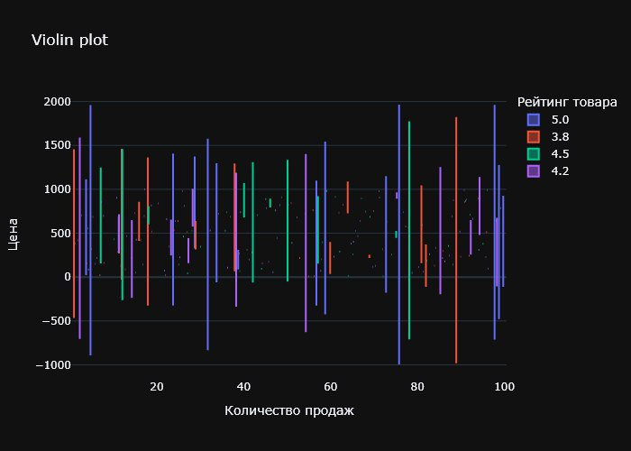

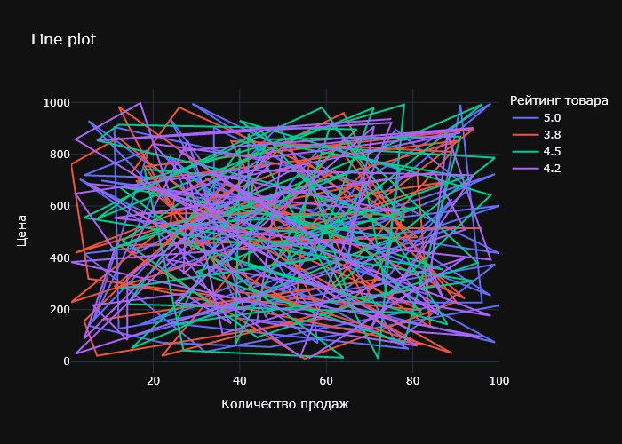
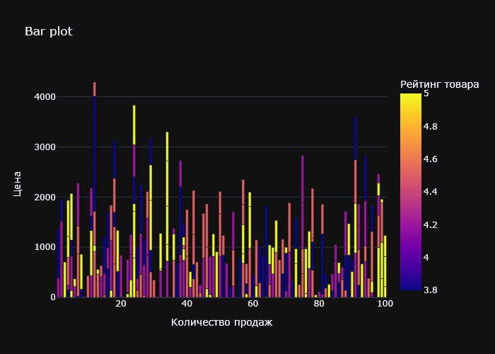
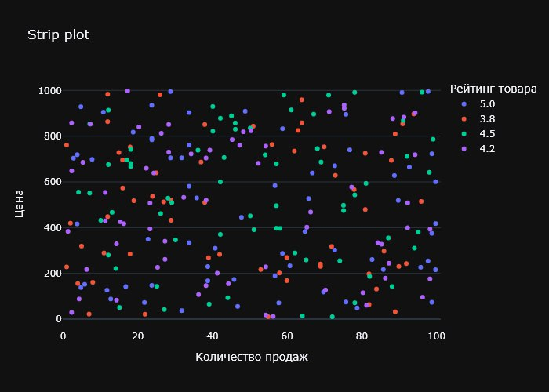
я
Примеры графиков
Чтобы избежать ситуации схожей с тем что получилось на графике выше, следует внимательно выбирать столбцы под x, y и color.

Slide 12
я
Примеры графиков
Чтобы избежать ситуации схожей с тем что получилось на графике выше, следует внимательно выбирать столбцы под x, y и color.

Slide 13
Вывод
ИИ крайне полезен в тех ситуациях, где требуется анализ большого объема данных, график которых может быть не понятен человеку. При наличии платной версии gpt можно анализировать куда более объёмные базы данных, не ограничивая того только кусками датасэта, соответственно использовать его в более серьёзных проектах.

